Slide 1
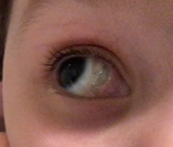
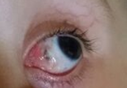
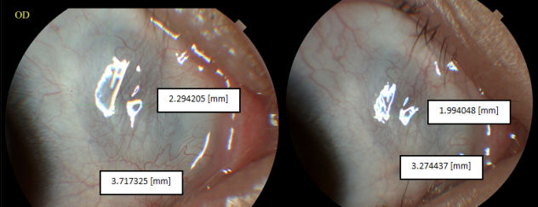
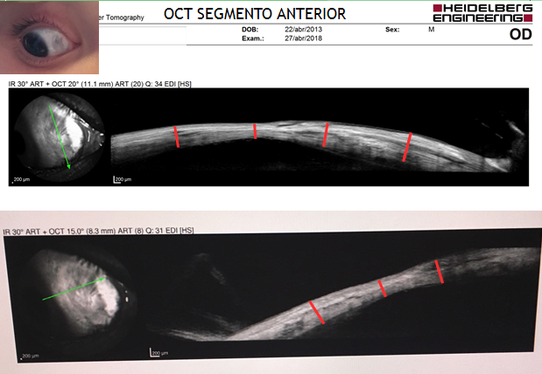
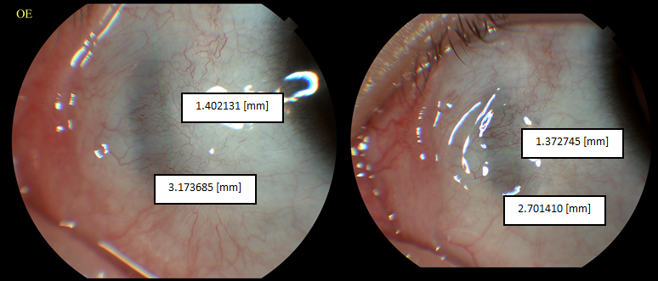
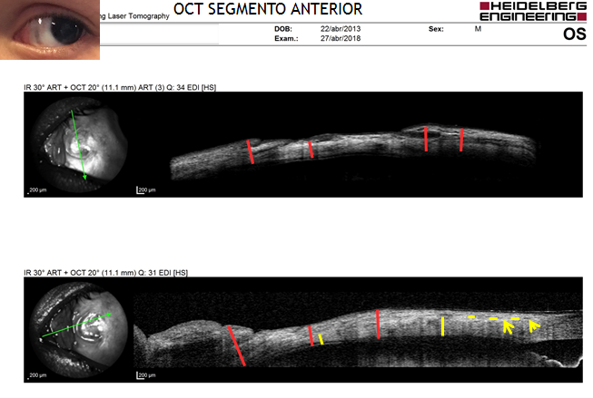
DELLEN ESCLERAL BILATERAL APÓS CIRURGIA DE ESTRABISMO: UM RELATO DE CASO COM TOMOGRAFIA DE COERÊNCIA ÓPTICA DE SEGMENTO ANTERIOR (AS-OCT)
Hanna Carolina C. Teodoro, Nathália de Almeida Raupp, Larissa K. G. Mazzarollo, Sylvia M. F. Sandoval, Luísa Moreira Hopker, Priscila I. Fernandes Zaupa
INTRODUÇÃO
O afinamento/dellen escleral é uma possível complicação após cirurgia de estrabismo. Até o momento, não há casos na literatura que utilizem a tomografia de coerência óptica do segmento anterior (AS-OCT) para realizar acompanhamento desta patologia.
RELATO DE CASO
Menino, 3 anos de idade, portador de esotropia congênita, foi submetido à cirurgia de estrabismo no dia 20/08/2016. Foi realizado duplo recuo dos músculos retos mediais, com incisão conjuntival perilimbar, cauterização episcleral mínima/cuidadosa e sutura com Vicryl 6-0 Ethicon®, sem intercorrências. No pós operatório foi administrado colírio combinado (moxifloxacina e dexametasona) quatro vezes por dia por 10 dias, associado a colírio lubrificante por 30 dias, quatro vezes por dia.
No 30º dia de pós-operatório, foram observados à biomicroscopia conjuntiva clara, ausência de reação de câmara anterior, afinamento conjuntival e escleral focal bilateral localizado anteriormente à nova inserção dos dois músculos retos mediais operados (Figura 1). Após esta avaliação, foi iniciado o tratamento clínico com intensificação da lubrificação associado ao uso de colírio de acetato de prednisolona 1% quatro vezes ao dia. No 70º dia de pós-operatório (03/11/2016), a lesão apresentava-se mais extensa e menos profunda no olho direito e menor e mais profunda no olho esquerdo, à biomicroscopia. O tamanho da lesão, visto no retinógrafo de segmento anterior, no 14º mês de evolução (Novembro/2017) era horizontal e vertical, respectivamente: Olho direito: 3.71mm X 2.29mm; Olho esquerdo: 3.17mm X 1.40mm. No 19º mês de evolução (Abril/2018), apresentava: Olho direito: 3.27mm X 1.99mm; Olho esquerdo: 2.70mm X 1.37mm (Figura 2 e 4).
O paciente foi submetido à avaliação laboratorial para doença reumatológica (hemograma, velocidade de hemossedimentação - VHS, proteína C reativa - PCR, fator antinuclear - FAN e fator reumatóide), sendo todos os resultados negativos.
Foi realizada a tomografia de coerência óptica de câmara anterior (AS-OCT) evidenciando o dellen escleral bilateral (Figura 3 e 5) em Abril/2018, que demonstrou estabilidade no afinamento de esclera e conjuntiva, sem exposição uveal, até a última avaliação. O alinhamento ocular permaneceu estável durante todo o acompanhamento e adequado para a cirurgia proposta.
DISCUSSÃO
O afinamento/dellen escleral representa a desidratação local da esclera com sua translucidez aumentada. É uma condição benigna com pouco efeito sobre o resultado final da cirurgia do estrabismo e que precisa ser diferenciada de outras condições clínicas graves (esclerite necrotizante, perfuração, dentre outras).
A remoção da conjuntiva e a cauterização excessiva dos vasos episclerais durante a cirurgia podem ser fatores de risco para exposição escleral e consequente afinamento.
Em pacientes com dellen escleral pós-operatório, deve-se tentar uma lubrificação intensa com lágrimas artificiais antes de considerar os procedimentos cirúrgicos da conjuntiva.
Segundo a literatura, este é o primeiro relato que utiliza o AS-OCT em um paciente com afinamento escleral após a cirurgia de estrabismo. O presente caso destaca a utilidade deste exame para o diagnóstico e acompanhamento do dellen escleral, juntamente com a história clínica.
CONCLUSÃO
A tomografia de coerência óptica do segmento anterior (AS-OCT) pode ser usado como exame complementar no acompanhamento do afinamento/dellen escleral após cirurgia de estrabismo.
REFERÊNCIA BIBLIOGRÁFICA
1- Ines Perez, MD, Salamanca, The “Scleral Dellen,” a Complication of Adjustable Strabismus Surgery, JAAPOS 2002;6:332-3
2- Coats, D. K. (2010). Strabismus Surgery Complications. International Ophthalmology Clinics, 50(4), 125–135.
3- Sharma P, Ayra AV, Praskash P. Scleral dellen in strabismus surgery. Acta Ophthalmol 1990;68:493-4.
Figura 1 – 30º dia de pós-operatório
Figura 2 – Retinógrafo de segmento anterior olho direito
– Novembro/2017 e Abril/2018
Figura 3 – AS-OCT olho direito – Abril/2018
Figura 4 – Retinógrafo de segmento anterior olho esquerdo
– Novembro/2017 e Abril/2018
Figura 5 – AS-OCT olho esquerdo – Abril/2018

